Slide 1



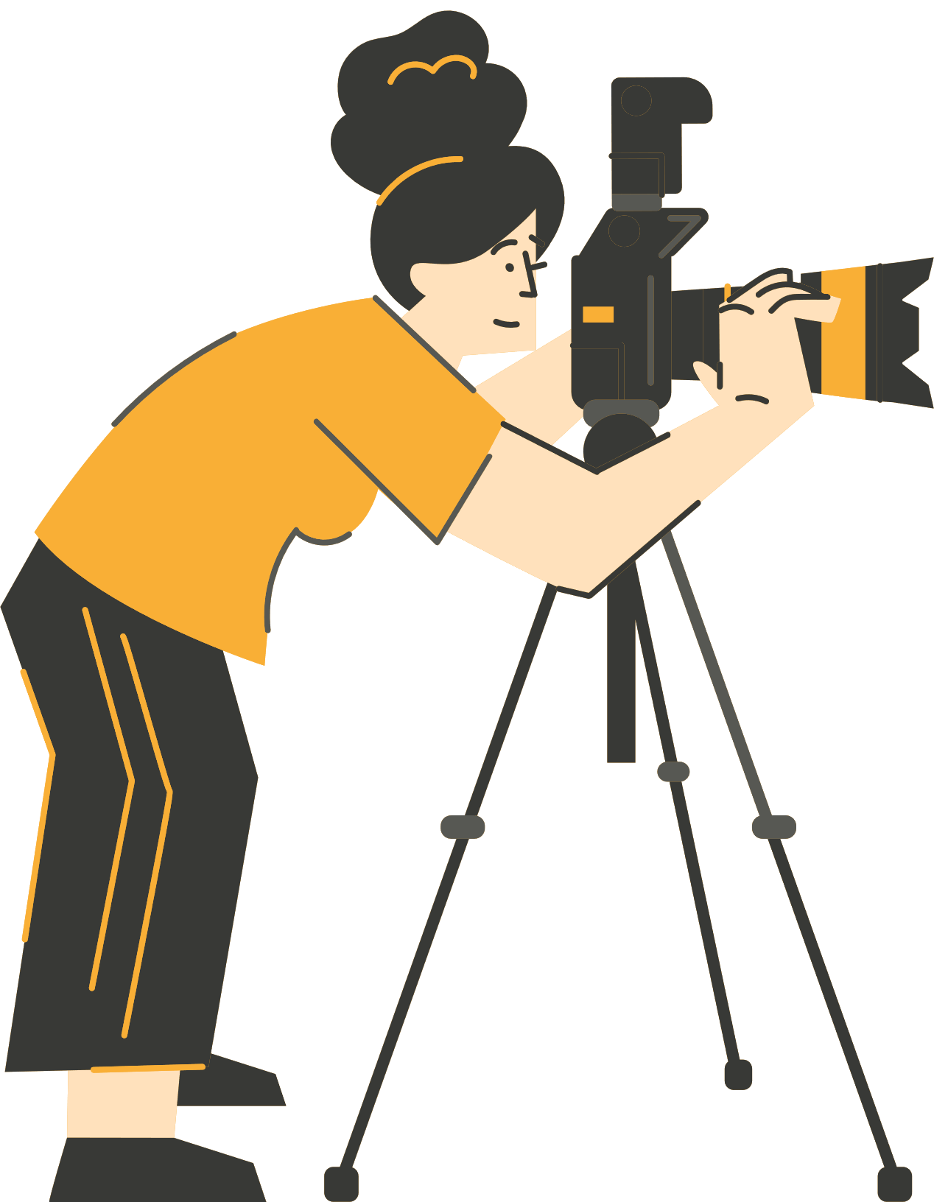




ΑΦΗΓΗΣΗ ΜΕΣΩ ΤΗΣ ΨΗΦΙΑΚΗΣ ΦΩΤΟΓΡΑΦΙΑΣ
Μεθοδολογία WP3
Βασικές αρχές ψηφιακής αφήγησης
Χρηματοδοτείται από την Ευρωπαϊκή Ένωση. Ωστόσο, οι απόψεις και οι γνώμες που εκφράζονται είναι αποκλειστικά των συγγραφέων και δεν αντανακλούν απαραίτητα τις απόψεις της Ευρωπαϊκής Ένωσης ή του Ευρωπαϊκού Εκτελεστικού Οργανισμού για την Εκπαίδευση και τον Πολιτισμό (EACEA). Ούτε η Ευρωπαϊκή Ένωση ούτε ο EACEA μπορούν να θεωρηθούν υπεύθυνοι για αυτές.

Slide 2
ΠΕΡΙΕΧΟΜΕΝΑ
Webinar 1: Βασικές αρχές της ψηφιακής αφήγησης
Γιατί να αφηγούμαστε ιστορίες; Τι είναι η ψηφιακή αφήγηση
Δομή ιστορίας για οπτικές αφηγήσεις, μέρος 1
Δομή ιστορίας για οπτικές αφηγήσεις, μέρος 2
Συναισθηματική αντήχηση μέσω εικόνων
Βέλτιστες πρακτικές για την αφήγηση ιστοριών με τη φωτογραφία
Δραστηριότητα 1
Δραστηριότητα 2
Σκέψεις και ερωταπαντήσεις
Αναφορές και βιβλιογραφία
Notes:
Αυτός είναι ο χάρτης πορείας μας. Θα περάσουμε γρήγορα από τη θεωρία στην πράξη, με δύο πρακτικές δραστηριότητες.

Slide 3
Η ΜΕΘΟΔΟΛΟΓΙΑ ΑΦΗΓΗΣΗΣ ΙΣΤΟΡΙΩΝ ΤΟΥ SHOOT
Αυτή η μεθοδολογία εισάγει μια καινοτόμο προσέγγιση στη διδασκαλία, ενσωματώνοντας την ψηφιακή αφήγηση μέσω της φωτογραφίας.
Με βάση τη νευροεπιστήμη, η αφήγηση ιστοριών ενισχύει τις συναισθηματικές συνδέσεις, καθιστώντας τις πληροφορίες πιο προσιτές και ευκολομνημόνευτες.
Ασχολείται με τις προκλήσεις που αντιμετωπίζουν οι μαθητές χωρίς κίνητρα και εκείνοι με μαθησιακές δυσκολίες, αξιοποιώντας τις σύγχρονες τεχνολογίες για να δημιουργήσει ένα ελκυστικό, χωρίς αποκλεισμούς μαθησιακό περιβάλλον.
Η αφήγηση ιστοριών αυξάνει το ενδιαφέρον, τη δημιουργικότητα και την κατανόηση σε όλα τα μαθήματα του προγράμματος σπουδών, ενώ ταυτόχρονα καλύπτει διαφορετικές μαθησιακές ανάγκες, συμπεριλαμβανομένων των μαθητών με μαθησιακές δυσκολίες.

Slide 4

Η ΜΕΘΟΔΟΛΟΓΙΑ ΑΦΗΓΗΣΗΣ ΙΣΤΟΡΙΩΝ ΤΟΥ SHOOT
ΤΟ ΟΛΟΚΛΗΡΩΜΕΝΟ ΠΛΑΙΣΙΟ
Αυτή η μεθοδολογία περιλαμβάνει μια σειρά από 3 διαδικτυακά σεμινάρια και οδηγίες για εκπαιδευτές. Προορίζεται να χρησιμοποιηθεί μαζί με τη συλλογή βέλτιστων πρακτικών για την ψηφιακή αφήγηση ιστοριών, η οποία επίσης αποτελεί μέρος του WP3.
Αποτελεί τη φυσική συνέχεια των εγχειριδίων για την Διδασκαλία μέσα από την Ψηφιακή Φωτογραφία, και μέσα από αυτήν, οι μαθητές και μαθήτριες θα μπορέσουν να αναπτύξουν τα δικά τους μαθησιακά υλικά, δημιουργώντας εμβυθιστικά μαθήματα των οποίων θα είναι οι ίδιοι εμπνευστές και δημιουργοί.

Slide 5



Webinar 1: Βασικές αρχές της ψηφιακής αφήγησης
Σήμερα θα δούμε:
- μια εισαγωγή στην ψηφιακή αφήγηση ιστοριών,
- βασικά στοιχεία στη δομή μιας ιστορίας,
- παραδείγματα αφήγησης ιστοριών με τη χρήση ψηφιακών μέσων και φωτογραφίας
Notes:
Ας βουτήξουμε στον συναρπαστικό κόσμο της ψηφιακής αφήγησης και ας εξερευνήσουμε μαζί πώς η φωτογραφία μπορεί να μας βοηθήσει να αφηγηθούμε δυνατές ιστορίες.
Θα καταλάβουμε τι είναι η ψηφιακή αφήγηση, τα οφέλη της και η εφαρμογή της στη δημιουργία συναρπαστικών μαθημάτων.
Γιατί οι φωτογραφικές αφηγήσεις είναι ισχυρές και πώς να δημιουργήσετε συναρπαστικές αφηγήσεις χρησιμοποιώντας ψηφιακές εικόνες.

Slide 6


Γιατί να αφηγούμαστε ιστορίες;
3 βασικοί λόγοι
1. Ενδυνάμωση
    Μοιράζεστε τις απόψεις και τις προοπτικές σας
Είναι ένας χώρος για όσους αισθάνονται πως δεν εκπροσωπούνται με τη γραφή
Εναλλακτική λύση στην επικοινωνία μέσω κειμένου
Διαφορετική προσέγγιση σύνθετων εννοιών
Notes:
Ας ξεκινήσουμε με το ΓΙΑΤΙ. Καθ' όλη τη διάρκεια της ανθρώπινης ιστορίας, οι ιστορίες υπήρξαν ο κύριος τρόπος με τον οποίο κατανοούσαμε τον κόσμο. Τρεις λόγοι είναι σημαντικοί για την εκπαίδευση:
Πρώτον, η ΕΝΔΥΝΑΜΩΣΗ. Οι ιστορίες μπορούν να αποτελέσουν δημοκρατικά εργαλεία αλλαγής. Όταν αφηγούμαστε ιστορίες, αλλά και όταν τις ακούμε, νιώθουμε ότι έχουμε τον έλεγχο.
Δεν είναι όλοι οι μαθητές καλοί στο να γράφουν εκθέσεις. Η φωτογραφία δίνει μια άλλη γλώσσα, μια γλώσσα που μπορεί να εκφράσει πολυπλοκότητα, συναισθήματα και κατανόηση χωρίς να απαιτεί τέλεια γραμματική. Οι μαθητές μπορούν να δημιουργήσουν εξαιρετικές φωτογραφικές εκθέσεις για έννοιες που δεν θα μπορούσαν να περιγράψουν με λέξεις.

Slide 7

Γιατί να αφηγούμαστε ιστορίες; (συνέχεια)
2. Προβληματισμός
Κατανόηση του εαυτού μας και των άλλων
Εξερεύνηση του τρόπου σκέψης, της ταυτότητας και των ιδεών μας
3. Βαθιά μάθηση
Πέρα από την απομνημόνευση
Επίτευξη ουσιαστικής κατανόησης
Notes:
Δεύτερον, ΑΝΑΣΤΟΧΑΣΜΟΣ. Όταν δημιουργούμε ιστορίες, δεν επαναλαμβάνουμε απλώς γεγονότα. Δημιουργώντας μια ιστορία, ερμηνεύουμε, συνδέουμε τη ζωή μας, αναστοχάζουμε για το ποιοι είμαστε και πώς σχετιζόμαστε με τους άλλους, με τον κόσμο γύρω μας και με τα πολύπλοκα γεγονότα που συμβαίνουν καθημερινά.
Τρίτον, ΒΑΘΙΑ ΜΑΘΗΣΗ. Οι πληροφορίες που μεταδίδονται ως ιστορίες είναι σημαντικά πιο αξιομνημόνευτες από τα γεγονότα που παρουσιάζονται μεμονωμένα. Οι ιστορίες δημιουργούν πλαίσιο, συναίσθημα και νόημα — τα τρία συστατικά για μια διαρκή κατανόηση. Σκεφτείτε το: πιθανότατα θυμάστε ιστορίες από παιδικά βιβλία, αλλά δυσκολεύεστε να θυμηθείτε λίστες που απομνημονεύσατε για εξετάσεις.

Slide 8
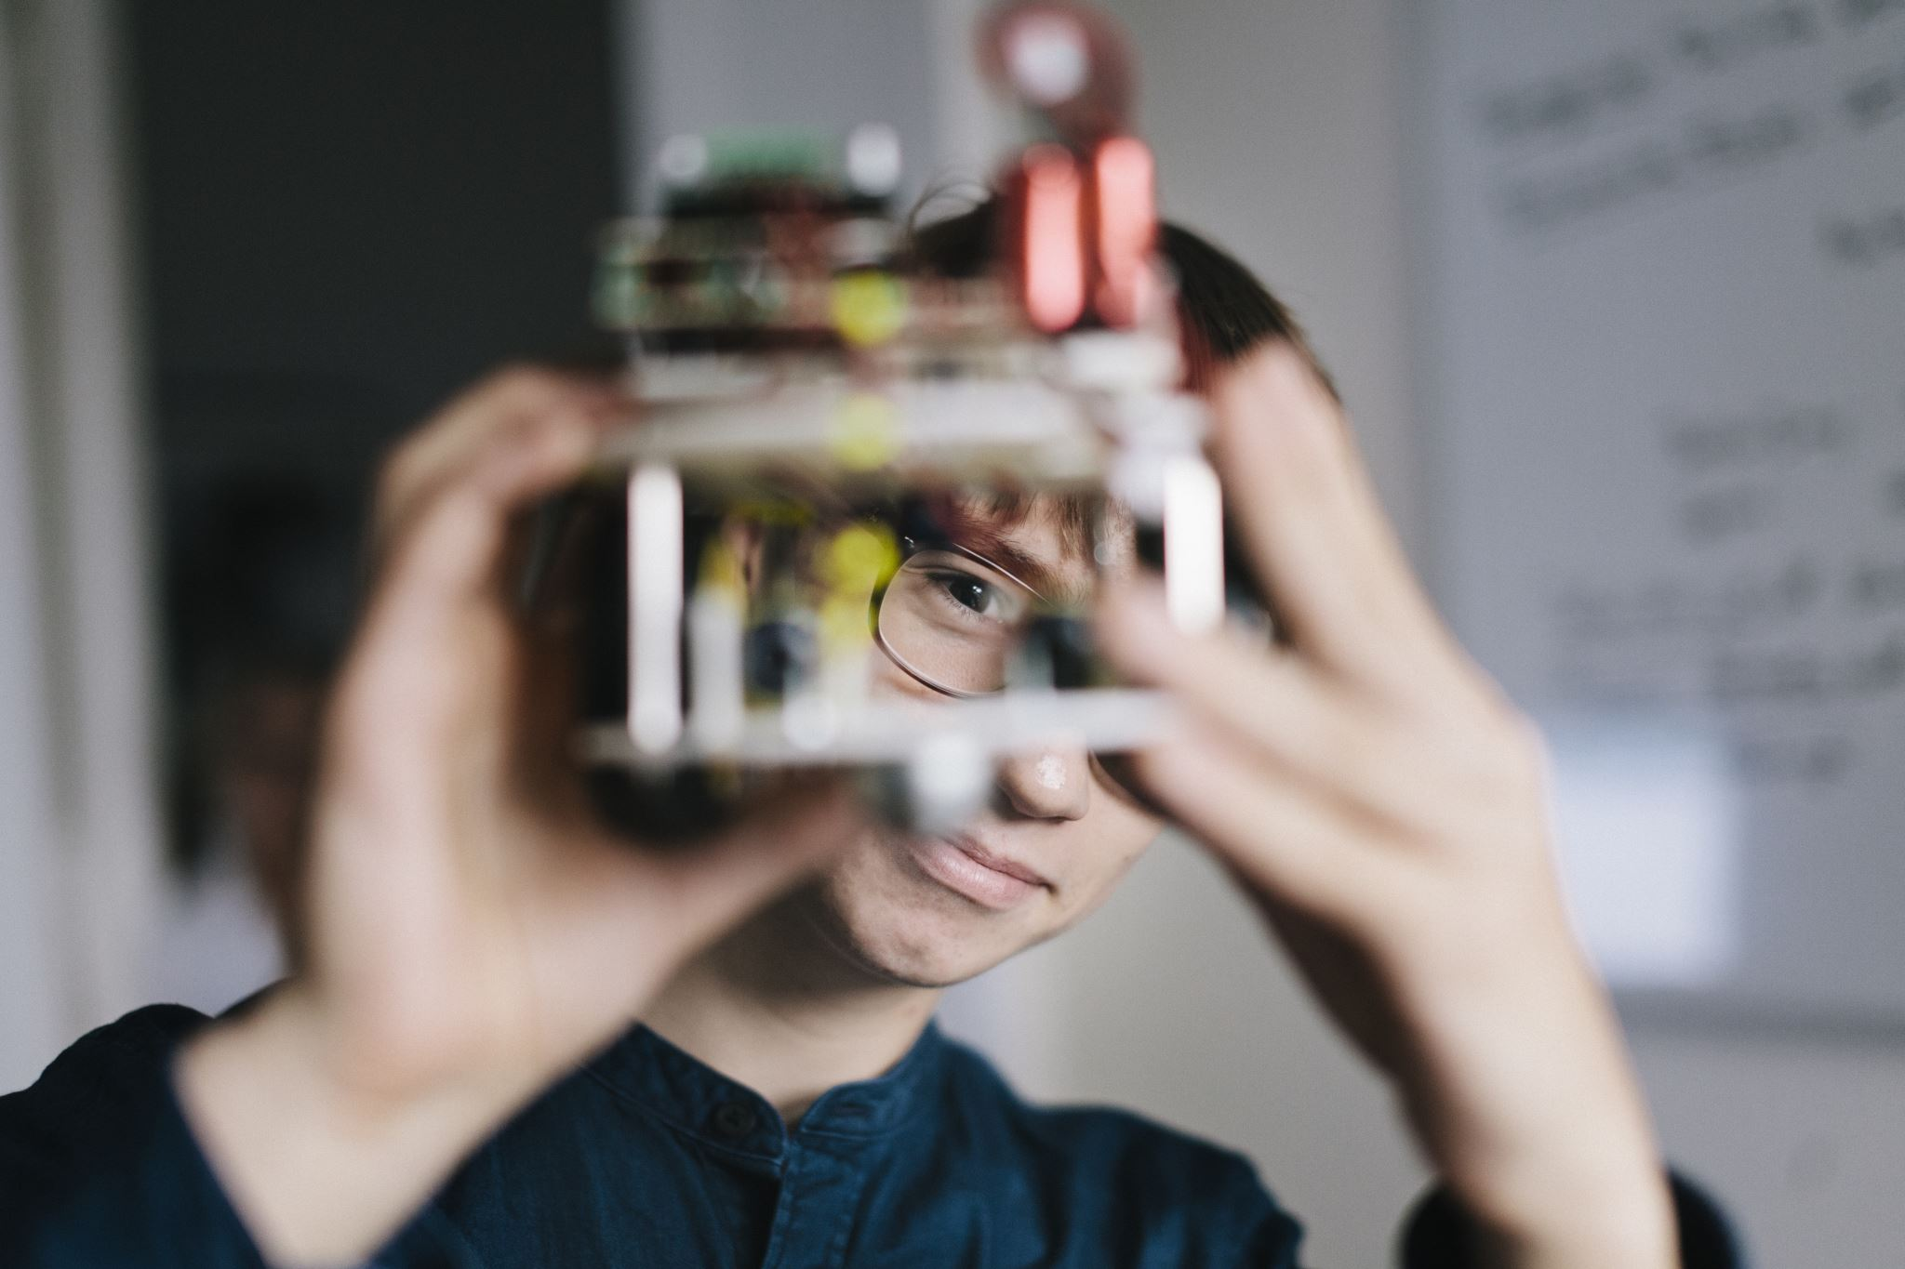
Γιατί να λέμε ιστορίες;
Μπορείτε να βρείτε άλλους λόγους;
Γιατί να λέμε ιστορίες;
Γιατί να λέμε ιστορίες τώρα;
Γιατί οι άνθρωποι έλεγαν ιστορίες στο παρελθόν;
Προσωπική ανάμνηση: ποια ιστορία άλλαξε τον τρόπο που βλέπετε κάτι;
Notes:
Οι μαθητές είναι ελεύθεροι να μιλήσουν, αλλά σύντομα, για να μην ξεφύγουν από το θέμα.

Slide 9
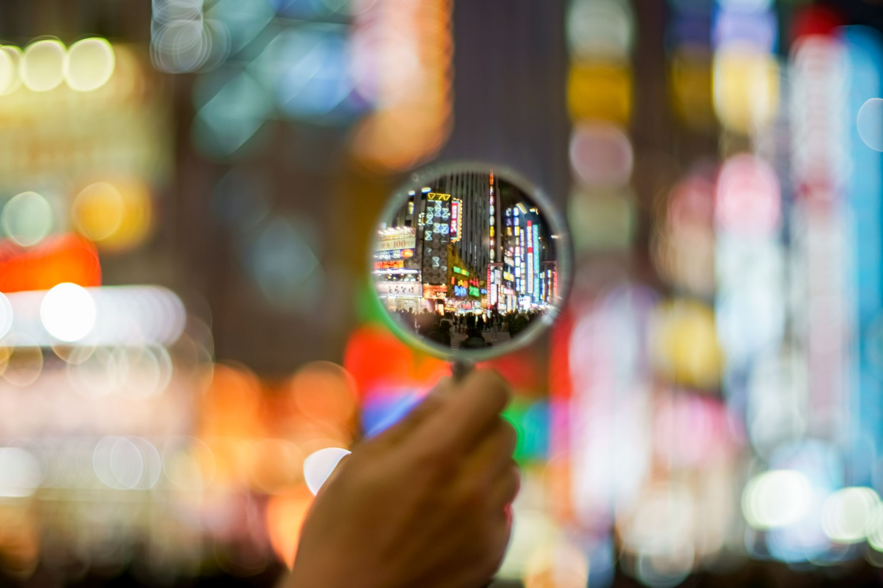
Τι είναι η ψηφιακή αφήγηση;
Η αφήγηση μιας ιστορίας χρησιμοποιώντας φωτογραφίες + ήχο + λέξεις + φαντασία.
Φωτογραφία (οι εικόνες σας δείχνουν την ιστορία)
Φωνή / κείμενο (εσείς καθοδηγείτε το νόημα)
Μουσική ή ηχητικά εφέ (δημιουργούν την ατμόσφαιρα)
Γιατί είναι σημαντική:
Θυμόμαστε ιστορίες που μας κάνουν να νιώθουμε κάτι.
Οι φωτογραφίες μας βοηθούν να δούμε τον κόσμο από την οπτική γωνία κάποιου άλλου.
Μια δυνατή ιστορία δεν έχει να κάνει με ακριβά εργαλεία — έχει να κάνει με συναίσθημα + μήνυμα.
Notes:
Η ψηφιακή αφήγηση είναι απλά ο συνδυασμός της παραδοσιακής αφήγησης με τα ψηφιακά εργαλεία. Δεν χρειάζεστε ακριβό εξοπλισμό — τα smartphone λειτουργούν τέλεια. Αυτό που έχει σημασία είναι η ιστορία που αφηγείστε και το συναίσθημα που δημιουργείτε. Μια ακολουθία πέντε εικόνων με προσεκτική αφήγηση μπορεί να είναι πιο ισχυρή από ένα καλοφτιαγμένο βίντεο χωρίς ψυχή. Η ψηφιακή αφήγηση δίνει ένα σκοπό στις θεματικές φωτογραφίες σας.

Slide 10



Traditional vs Digital Storytelling
 | Traditional Stories | 💻 Digital Stories
 | Μόνο γραπτές ή προφορικές | Συνδυασμός φωτογραφίας, φωνής, βίντεο, κειμένου
 | Περιορισμένες σε λέξεις | Περισσότεροι τρόποι έκφρασης ιδεών
 | Το κοινό ακούει/διαβάζει | Το κοινό βλέπει, ακούει, αισθάνεται
 | Κάποιοι δυσκολεύονται να ακολουθήσουν | Υποστηρίζει διαφορετικούς τρόπους μάθησης
 | Μονοκατευθυντική επικοινωνία | Διαδραστική, κοινωνική, μοιράζεται
Notes:
Παρατηρήστε τη μετάβαση από το παθητικό στο ενεργητικό, από το μονόδρομο στο διαδραστικό. Τις ψηφιακές ιστορίες, μπορούμε να τις διακόψουμε, να τις ξαναπαίξουμε, να τις μοιραστούμε. Μαθητές με δυσλεξία, μαθητές που μαθαίνουν με οπτικό ή ακουστικό τρόπο,— όλοι μπορούν να συμμετάσχουν.
Δεν πρόκειται για αντικατάσταση της παραδοσιακής γραφής, αλλά για επέκταση των εργαλείων που έχουμε στη διάθεσή μας.

Slide 11
Ιστορία & εξέλιξη
Από την προφορική αφήγηση έως τα συνεχώς μεταβαλλόμενα μέσα επικοινωνίας
Προφορική
Γραπτή
Έντυπη
Οπτικά/οπτικοακουστική
Ψηφιακή
Διαδικτυακή
Κάθε τεχνολογία έχει προσθέσει τρόπους για να αφηγούμαστε ιστορίες.
Τα ψηφιακά εργαλεία είναι απλώς το τελευταίο κεφάλαιο.
Notes:
Η ψηφιακή αφήγηση είναι μια τέχνη. Αφηγούμαστε ιστορίες χρησιμοποιώντας ψηφιακά εργαλεία, μέσα και περιεχόμενο. Από φωτογραφίες, βίντεο, ήχο, έως τρισδιάστατα αντικείμενα, ψηφιακό αρχειακό υλικό ή emoji, για να κάνουμε την ιστορία μας πιο ελκυστική.
Η αφήγηση ιστοριών, χρησιμοποιώντας το σώμα, τον λόγο, χειρονομίες, σκίτσα, ή οποιοδήποτε μέσο μπορούμε να φανταστούμε, είναι μια αρχαία πρακτική των ανθρώπων και διατρέχει συνεχώς μεταβαλλόμενες κοινωνίες και κουλτούρες, συχνά ανανεώνοντας τον εαυτό της με τα διαφορετικά μέσα κάθε εποχής: προφορικές ιστορίες, γραφή, έντυπα, οπτικά και οπτικοακουστικά μέσα, ψηφιακά και διαδικτυακά.

Slide 12
Συναισθηματική αντήχηση:
Πώς οι εικόνες προκαλούν ενσυναίσθηση
Η φωτογραφία αιχμαλωτίζει στιγμές, συναισθήματα και το πλαίσιο
Οι εικόνες επικοινωνούν πέρα από τα λόγια
Η μοναδική σας οπτική γωνία γίνεται ο κύριος χαρακτήρας
Η συναισθηματική εμπλοκή βοηθά το κοινό να νιώσει βαθιά σύνδεση
Notes:
We first must introduce the concept of empathy, its social, ethical, personal, political and aesthetic dimensions. In that context, photography is a critical tool for the power of a single image to capture complex emotions , ideas, events, and most importantly: instantly. As important American critic and author who talked a lot about photography, Susan Sontag (1977) said, photographs invite us to empathize with the subject, while generating feelings or new ways of thinking. Furthermore, she believed that photographs do more than just capture moments: they show us reality and sometimes twist it, shaping how we see and understand the world around us.
Πρώτα πρέπει να μιλήσουμε για την έννοια της ενσυναίσθησης, τις κοινωνικές, ηθικές, προσωπικές, πολιτικές και αισθητικές διαστάσεις της. Σε αυτό το πλαίσιο, η φωτογραφία είναι ένα κρίσιμο εργαλείο λόγω της δύναμης μιας μεμονωμένης εικόνας να αποτυπώνει σύνθετα συναισθήματα, ιδέες, γεγονότα και, το πιο σημαντικό, να το κάνει γρήγορα και άμεσα. Όπως είπε η σημαντική αμερικανίδα κριτικός και συγγραφέας που μίλησε πολύ για τη φωτογραφία, Susan Sontag (1977), οι φωτογραφίες μας προσκαλούν να μπούμε στη θέση του θέματος ή του υποκειμένου, δημιουργώντας συναισθήματα ή νέους τρόπους σκέψης. Επιπλέον, πίστευε ότι οι φωτογραφίες δεν αποτυπώνουν απλά στιγμές: μας δείχνουν την πραγματικότητα και μερικές φορές την παραμορφώνουν, διαμορφώνοντας τον τρόπο με τον οποίο βλέπουμε και κατανοούμε τον κόσμο γύρω μας.
Στο σχολείο και σε ένα μάθημα, όταν οι μαθητές φωτογραφίζουν την ερμηνεία που εκείνοι δίνουν σε μια έννοια, λαμβάνουν δημιουργικές αποφάσεις: γωνία, φως, θέμα. Αυτές οι αποφάσεις αποκαλύπτουν το πώς την κατανοούν. Και όταν οι θεατές βλέπουν αυτές τις εικόνες, δεν μαθαίνουν απλώς γεγονότα, αλλά νιώθουν την οπτική γωνία του μαθητή. Αυτό είναι ενσυναίσθηση. Αυτό είναι βαθιά μάθηση.

Slide 13
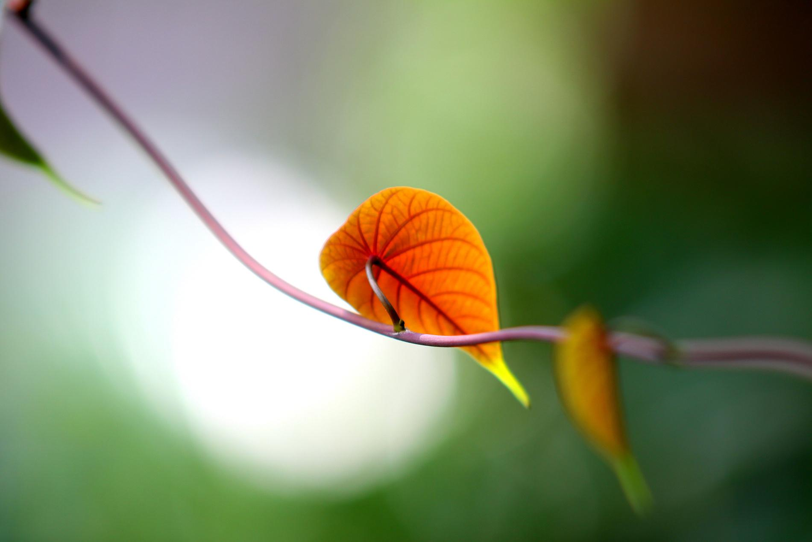
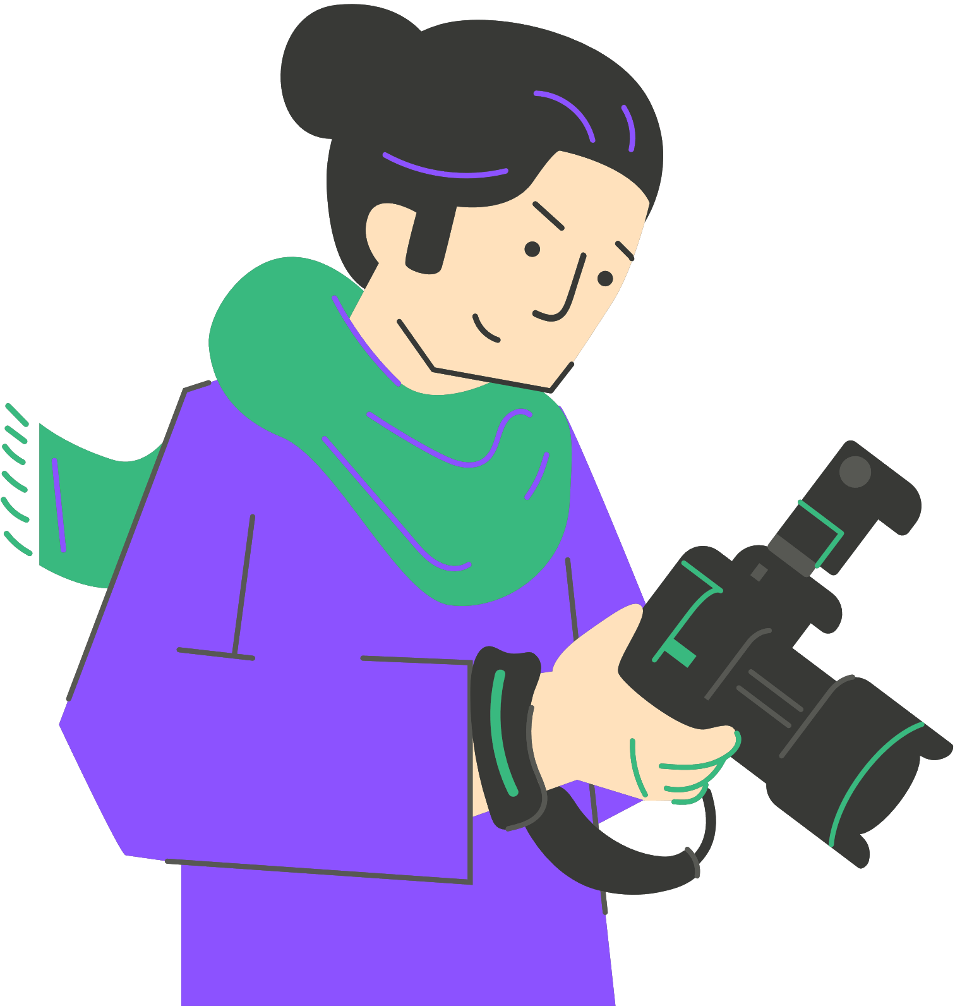
Δομή ιστορίας για οπτικές αφηγήσεις
μέρος 1
Η πυραμίδα του Freytag:
Έκθεση
Αυξανόμενη/ανερχόμενη δράση
Κορύφωση
Φθίνουσα δράση
Τελική έκβαση
Notes:
Είναι σημαντικό να ασχοληθείτε με σχήματα και δομές ιστοριών που λειτουργούν ως πρότυπα για την οργάνωση οπτικών αφηγήσεων όσον αφορά την κατανόηση, την αντίληψη και επίσης την παραγωγή. Η Πυραμίδα του Freytag αναπτύχθηκε από τον Gustav Freytag, έναν Γερμανό θεατρικό συγγραφέα, μυθιστοριογράφο και λογοτεχνικό κριτικό του 19ου αιώνα, γνωστό για την έρευνά του γύρω από την ανάλυση της αφηγηματικής δομής. Χωρίζει τις ιστορίες σε πέντε μέρη που αντικατοπτρίζουν την συναισθηματική εξέλιξη του έργου. Η έκθεση είναι η αρχή της ιστορίας, η αυξανόμενη/ανερχομενη δράση είναι η στιγμή που συμβαίνει μια ένταση ή μια αλλαγή, η κορύφωση, όπως υποδηλώνει η λέξη, είναι το αποκορύφωμα των γεγονότων, η φθίνουσα/πτωτική δράση δείχνει τον αντίκτυπο των γεγονότων, η τελική έκβαση/επίλυση είναι το τέλος της ιστορίας, το οποίο περιλαμβάνει το πώς θα συνεχίσουν να εξελίσσονται τα πράγματα, αλλά και ηθικά διδάγματα, αποφάσεις, φαντασία. Αυτό το μοντέλο το παρατηρούμε συχνά στον κινηματογράφο, στη φωτογραφία, στα βιντεοπαιχνίδια, στην κλασική ή και σε άλλη μουσική.

Slide 14
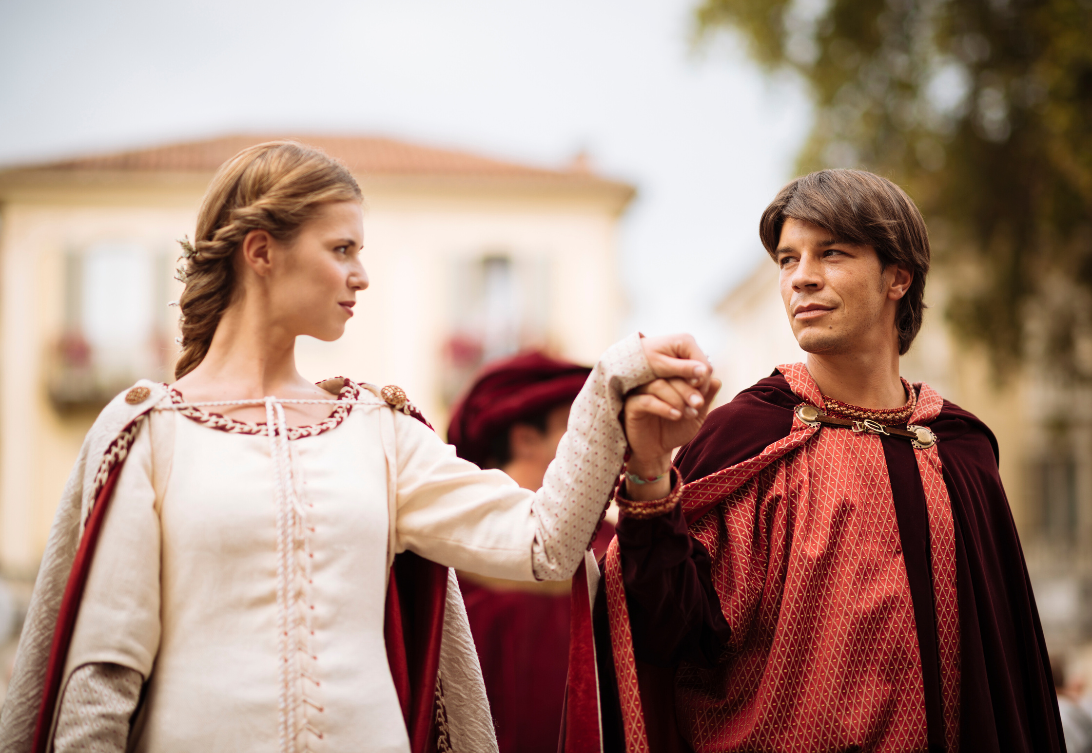
Ποια διάσημη ιστορία είναι αυτή;
Παρουσιάζονται δύο οικογένειες
Ένα αγόρι και ένα κορίτσι συναντιούνται, ερωτεύονται και παντρεύονται, παρά τη διαφωνία των οικογενειών τους
Δύο δολοφονίες περιπλέκουν την κατάσταση για τον νεαρό, οδηγώντας τον σε εξορία
Το κορίτσι προσποιείται τον θάνατό της για να αποφύγει τον γάμο με κάποιον άλλο
Ο νεαρός και η κοπέλα αυτοκτονούν
Notes:
Αφιερώστε λίγο χρόνο για να σκεφτείτε ποια διάσημη ιστορία βρίσκεται εδώ (Ρωμαίος και Ιουλιέτα). Μελετήστε την πυραμίδα. Έκθεση (παρουσίαση των οικογενειών, των Μοντέγκων και των Καπουλέτων). Ανερχόμενη δράση. (Ο Ρωμαίος και η Ιουλιέτα συναντιούνται, ερωτεύονται και παντρεύονται, παρά τη διαφωνία των οικογενειών τους). Κορύφωση (δύο δολοφονίες περιπλέκουν την κατάσταση για τον Ρωμαίο, οδηγώντας τον σε εξορία). Πτώση της δράσης (η Ιουλιέτα προσποιείται τον θάνατό της για να αποφύγει τον γάμο με τον Πάρι, ο Ρωμαίος δεν λαμβάνει το μήνυμα). Τελική έκβαση (ο Ρωμαίος και η Ιουλιέτα αυτοκτονούν)
Ακόμα και συνοψισμένη σε σημεία, μπορείτε να αισθανθείτε τη δομή — την έδραση, την δημιουργία των περιπλοκών, την κρίση, την τραγική επίλυση. Η ίδια δομή μπορεί να καθοδηγήσει μια ιστορία 5 φωτογραφιών για τον κύκλο του νερού ή ένα βίντεο για ένα ιστορικό γεγονός.
It is important to engage with schemes and story structures that work as models to organize visual narratives in terms of understanding , perceving and also producing. Freytag’s Pyramid was developed by Gustav Freytag, a 19th-century German novelisto to analyse narratives. He breaks stories into five parts that reflect the emotional development of the work. Exposition is the beginning of the story, rising action is the moment a tension or change happens, climax as the word inticates is the pick of what happens, falling action shows the impakt of what happened, resolution is the end of the story which includes how things will continue to be but also morals, decisions, imagination. This model can be observed often in cinema, in photography, in videogames, in classical or other music also.

Slide 15
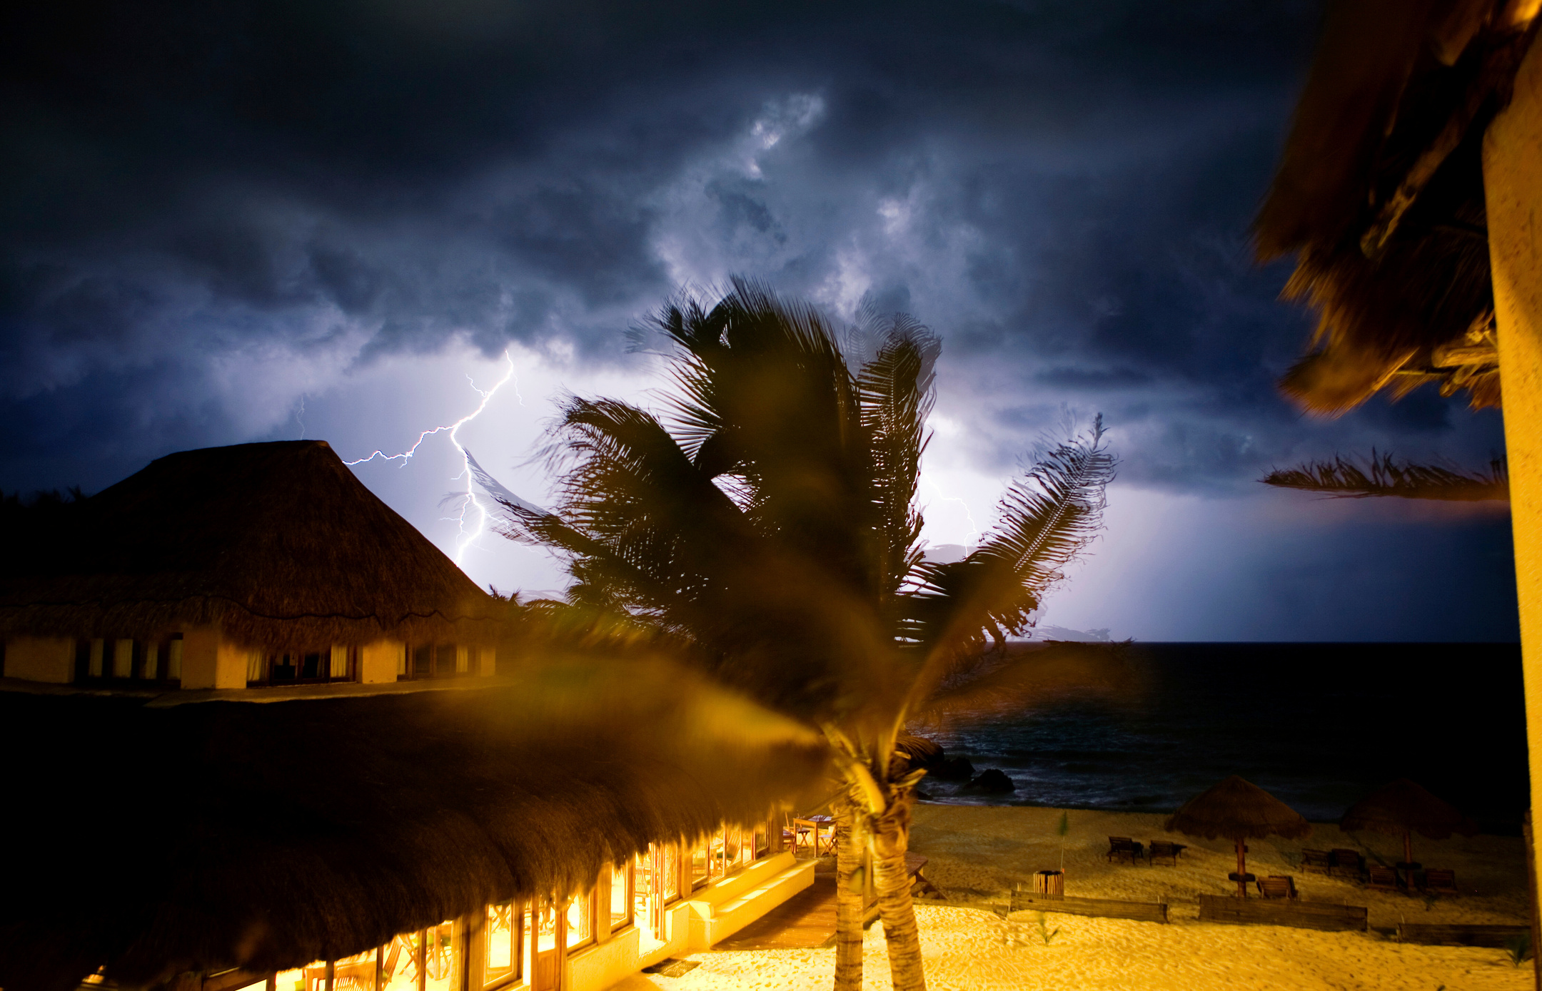
Δομή ιστορίας για οπτικές αφηγήσεις
μέρος 2:
Για να παραβείς τους κανόνες, πρέπει πρώτα να τους γνωρίζεις
Μοντέλα όπως η πυραμίδα είναι απαραίτητα για να αποκτήσετε μια σταθερή βάση, αλλά
Μπορούμε να αποκλίνουμε από τα μοντέλα, αρκεί να τα γνωρίζουμε
Τα νέα μέσα δημιουργούν κάθε φορά νέες συνθήκες και περιβάλλοντα αφήγησης.
Τα ψηφιακά μέσα είναι γνωστά για το ότι σπάνε τη συνέχεια των αφηγήσεων.
Notes:
Όπως είπε ο Γάλλος φιλόσοφος Roland Barthes, ο οποίος μιλάει διεξοδικά για τη φωτογραφία, οι μορφές αφήγησης στον κόσμο είναι άπειρες, και αυτό απελευθερώνει την έκφρασή μας. Είναι σημαντικό να το κατανοήσουμε αυτό, και ιδιαίτερα το πώς τα πάντα «νέα» μέσα δημιουργούν διαφορετικές και εναλλακτικές δυνατότητες δομής ιστοριών. Κοιτάξτε ένα άλμπουμ στο Facebook ή στο Instagram. Προσφέρει ήδη μια ακολουθία εικόνων, με την οποία μπορείτε να παίξετε και να δημιουργήσετε τους δικούς σας κανόνες. Ωστόσο, για να παραβείτε τους κανόνες, πρέπει να τους γνωρίζετε. Τα ψηφιακά μέσα είναι γνωστά για το ότι σπάνε τη συνέχεια των αφηγήσεων. Σκεφτείτε το υπερκείμενο με τους συνδέσμους, τις οπτικοακουστικές αφηγήσεις, τις συνεργατικές ψηφιακές αφηγήσεις.

Slide 16


Πρακτική δραστηριότητα: Μια «κλασική» δομή
Παρακολουθήστε το βίντεο με τίτλο “The Underdogs”
Προσδιορίστε τα στοιχεία της δομής της ιστορίας. Πόσος χρόνος χρειάζεται για να ξεδιπλωθούν τα διάφορα μέρη της ιστορίας;
Πώς σας κάνει να νιώθετε αυτή η ιστορία;
Notes:
Το «The Underdogs» είναι το πρώτο μέρος μιας διαφημιστικής καμπάνιας της Apple που προβάλλει τη συνεργασία στο χώρο εργασίας μέσω του οικοσυστήματος των προϊόντων της. Βασίζεται στη δραματοποίηση για να μεταδώσει το μήνυμά του.
(σύνοψη για τον δάσκαλο: η ταινία είχε επιτυχία επειδή είχε έναν χαρακτήρα που μπορούσες να υποστηρίξεις, μουσική που δημιουργούσε ένταση, θεματικές επιμονής και ομαδικής εργασίας. Η αυθεντικότητα έχει σημασία — ακόμη και οι φανταστικές ιστορίες χρειάζονται συναισθηματική αλήθεια. )

Slide 17
Πώς οι ιστορίες δημιουργούν συναισθηματική σύνδεση
Προσωπική προοπτική: Κάθε ιστορία χρησιμοποιεί μια ατομική φωνή ή έναν αναγνωρίσιμο χαρακτήρα.
Συναισθηματικοί παράγοντες: Η μουσική, ο τόνος της φωνής, τα οπτικά στοιχεία και ο ρυθμός προκαλούν ενσυναίσθηση.
Θέματα με τα οποία μπορεί κανείς να ταυτιστεί: Ελευθερία (Walls), ανθρώπινη αξιοπρέπεια (Renia Spiegel).
Αυθεντικότητα: Οι αληθινές ή ημι-αληθινές εμπειρίες κάνουν το κοινό να νιώσει και όχι απλώς να καταλάβει.
Κοινός προβληματισμός: Οι ιστορίες προσκαλούν τους θεατές να συγκρίνουν τα δικά τους συναισθήματα και αξίες.
Notes:
Ας δούμε πώς όλα αυτά τα στοιχεία είναι παρόντα σε πραγματικά παραδείγματα ψηφιακής αφήγησης, δημιουργώντας ισχυρές ιστορίες και επίσης ισχυρές εμπειρίες.

Slide 18

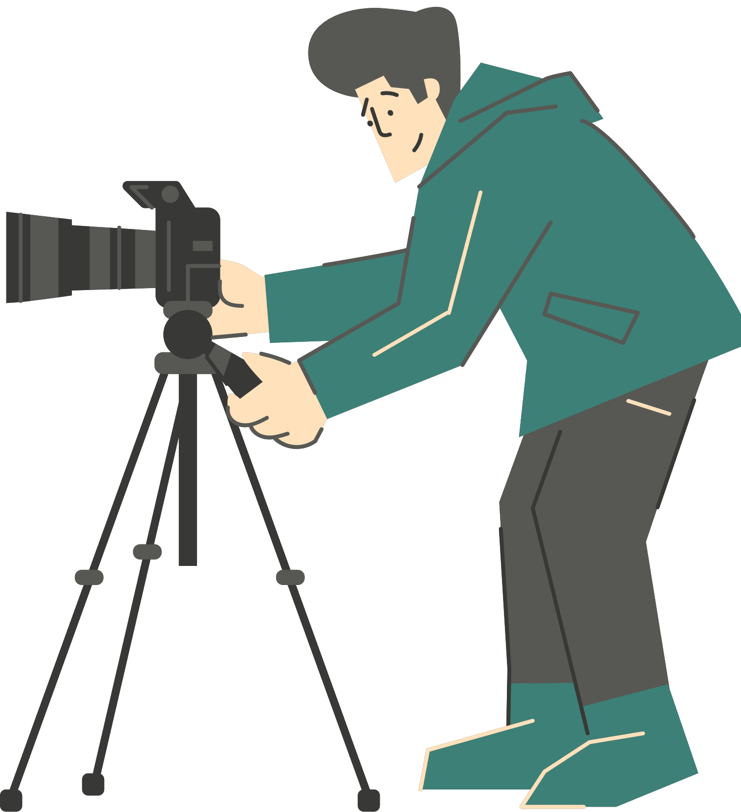
Πραγματικά παραδείγματα ψηφιακής αφήγησης
Το ημερολόγιο της Ρένια Σπίγκελ
Ταινίες μικρού μήκους από το Εβραϊκό Μουσείο Galicia, που μετατρέπουν ένα πραγματικό ημερολόγιο σε εργαλείο μάθησης για τα ανθρώπινα δικαιώματα.
Δείχνει πώς οι προσωπικές ιστορίες δημιουργούν ενσυναίσθηση και ζωντανεύουν την ιστορία.
Notes:
«Το ημερολόγιο της Ρένια Σπίγκελ – Ψηφιακή αφήγηση και εκπαίδευση για τα ανθρώπινα δικαιώματα» είναι μια σειρά ταινιών μικρού μήκους του Εβραϊκού Μουσείου Galicia, σε συνεργασία με το Ίδρυμα Εκπαίδευσης και Τέχνης.
Η σειρά δίνει έμφαση στην εκπαίδευση και την εμπλοκή, δείχνοντας ότι η αφήγηση πρέπει να βασίζεται σε έναν σαφή μαθησιακό ή κοινωνικό στόχο, προσαρμόζοντας το στυλ αφήγησης στο εκπαιδευτικό περιβάλλον, καθιστώντας την κατανοητή και ελκυστική για τους νεότερους μαθητές.
Αγγίζει βαθιά, συνδέοντας την προσωπική τραγωδία με ευρύτερα μαθήματα για τα ανθρώπινα δικαιώματα. Αυτό είναι εμφανές ακόμη και στη μορφή των ταινιών, οι οποίες έχουν μια ισχυρή αφήγηση, αλλά συνδυάζουν την ιστορία με προσωπικά ημερολόγια.
Αυτό είναι ένα δυνατό παράδειγμα ψηφιακής αφήγησης για την εκπαίδευση. Αντί να διδάσκει το Ολοκαύτωμα μέσω στατιστικών, αυτή η ταινία μικρού μήκους χρησιμοποιεί το ημερολόγιο ενός κοριτσιού. Συνδεόμαστε με τη Renia ως άτομο — τις ελπίδες, τους φόβους, την καθημερινή της ζωή. Η ιστορία γίνεται ανθρώπινη.
Ένας τρόπος για να δημιουργήσετε συναισθηματική σύνδεση σε μια ιστορία με σαφή εκπαιδευτικό σκοπό είναι να πάρετε αφηρημένες έννοιες και να τις κάνετε προσωπικές.

Slide 19
Πραγματικά παραδείγματα ψηφιακής αφήγησης
Equipo Planeta
Τηλεοπτικό πρόγραμμα για παιδιά που συνδυάζει πραγματικούς ανθρώπους, μαριονέτες και κινούμενα σχέδια.
Δείχνει πώς η αφήγηση μπορεί να απλοποιήσει σύνθετα θέματα όπως η βιωσιμότητα μέσω του παιχνιδιού και της φαντασίας.
Notes:
Η σαφήνεια και η απλότητα είναι πολύ σημαντικές για την αφήγηση ιστοριών.
Το Equipo Planeta είναι ένα τηλεοπτικό πρόγραμμα που συνδυάζει πραγματικά πρόσωπα, μαριονέτες και κινούμενα σχέδια, σε ένα μείγμα ψυχαγωγικού και εκπαιδευτικού περιεχομένου. Κάθε επεισόδιο έχει ένα σαφές θέμα και δεν χάνει ποτέ τον σκοπό του, δηλαδή την τόνωση της δημιουργικότητας των παιδιών.
Ειδικά για τους νεότερους μαθητές, η φαντασία και το παιχνίδι ξεκλειδώνουν την κατανόηση.
Δείτε πώς δημιουργεί ιστορίες μεικτής τεχνικής με φωτογραφίες, σχέδια και αφήγηση.

Slide 20
Πραγματικά παραδείγματα ψηφιακής αφήγησης
Τείχη
Ένα ψηφιακό κινούμενο σχέδιο από Έλληνες μαθητές γυμνασίου, εμπνευσμένο από το ποίημα του Κ.Π. Καβάφη.
Δείχνει πώς η τέχνη και η ποίηση μπορούν να χρησιμοποιηθούν για να συζητηθούν θέματα όπως η ένταξη, τα σύνορα και η αίσθηση του «ανήκειν».
Notes:
Αυτό είναι ένα βίντεο που δημιουργήθηκε από μαθητές και χρησιμοποιείται σε εκπαιδευτικό πλαίσιο, ως μέρος ενός μαθήματος λογοτεχνίας, με κείμενα που περιλαμβάνονται στο επίσημο πρόγραμμα σπουδών.
Αυτό είναι ιδιαίτερα σχετικό, καθώς δημιουργήθηκε από μαθητές. Πήραν ένα κλασικό ποίημα και το ερμήνευσαν μέσω animation για να εξερευνήσουν σύγχρονα ζητήματα συνόρων και ανήκειν.
Αυτό είναι εφικτό όταν δίνετε στους μαθητές δημιουργικά εργαλεία και σημαντικά θέματα. Οι τεχνικές δεξιότητες αναπτύσσονται με την πρακτική. Το σημαντικό είναι να έχεις κάτι να πεις.

Slide 21
Πρακτική δραστηριότητα: Σκεφτείτε την ιστορία σας
Εργασία: Σχεδιάστε μια ψηφιακή ιστορία για την τάξη σας
Σκεφτείτε ένα σχολικό μάθημα (π.χ. Φυσική, Λογοτεχνία, Ιστορία, Γεωγραφία, Καλλιτεχνικά).
Σκεφτείτε ένα θέμα που θα μπορούσε να γίνει ψηφιακή ιστορία — κάτι που οι μαθητές θα μπορούσαν να φωτογραφίσουν, να αφηγηθούν ή να απεικονίσουν δημιουργικά.
Σε μικρές ομάδες, συζητήστε:
Ποιο μήνυμα θα μεταφέρει η ιστορία;
Ποια συναισθήματα θα πρέπει να προκαλεί;
Ποιες εικόνες ή φωνές θα μπορούσαν να το εκφράσουν;
4. Κάθε ομάδα μοιράζεται μια πρόταση που ξεκινά με: «Η ιστορία μας θα
δείξει στους μαθητές ότι...»
Notes:
(Η δραστηριότητα μπορεί να γίνει εκτός σειράς, ως εργασία για το σπίτι κ.λπ.)
Τώρα είναι η σειρά σας.
Σχηματίστε ομάδες των 3-4 ατόμων . Να είστε συγκεκριμένοι και πρακτικοί — σκεφτείτε τους πόρους που είναι διαθέσιμοι στο σχολείο σας. Μην ανησυχείτε για την τελειότητα, εστιάστε στην βασική ιδέα. Για παράδειγμα: «Η ιστορία μας θα δείξει στους μαθητές ότι η φωτοσύνθεση συμβαίνει παντού γύρω τους, φωτογραφίζοντας φυτά σε διαφορετικές συνθήκες φωτισμού κατά τη διάρκεια της ημέρας».

Slide 22




Ευχαριστούμε!
Χρηματοδοτείται από την Ευρωπαϊκή Ένωση. Ωστόσο, οι απόψεις και οι γνώμες που εκφράζονται είναι αποκλειστικά του/των συγγραφέα/συγγραφέων και δεν αντανακλούν απαραίτητα τις απόψεις της Ευρωπαϊκής Ένωσης ή του Ευρωπαϊκού Εκτελεστικού Οργανισμού Εκπαίδευσης και Πολιτισμού (EACEA). Ούτε η Ευρωπαϊκή Ένωση ούτε ο EACEA μπορούν να θεωρηθούν υπεύθυνοι για αυτές.
Creative Commons licence (either free or 4.0 share alike)

Slide 23


Αναφορές και βιβλιογραφία
Sontag, S. (1977). On Photography. Farrar, Straus and Giroux.
Barthes, R. (1981). Camera Lucida: Reflections on Photography. Hill and Wang.
Project Zero Harvard (n.d) Pzs thinking routines toolbox. Διαθέσιμο στο: https://pz.harvard.edu/thinking-routines (Πρόσβαση: 19-6-2025).
Lambert, J., & Hessler, B. (2008). Digital Storytelling: Capturing Lives, Creating Community. Routledge.
McCurry, S. (1984) Sharbat Gula (Afghan Girl) [online photograph]. Διαθέσιμο στο: https://en.wikipedia.org/wiki/Afghan_Girl#/media/File:Sharbat_Gula.jpg (Πρόσβαση: 30 Ιουνίου 2025).
Wegman, W. (1970), Falling Glass. [online φωτογραφία]. Διαθέσιμο στο: https://bpb-us-e1.wpmucdn.com/you.stonybrook.edu/dist/0/2212/files/2017/09/%EC%8A%A4%ED%81%AC%EB%A6%B0%EC%83%B755-2beh3rw.pngΠρόσβαση: 30 Ιουνίου 2025)

Slide 24








Η ΟΜΑΔΑ ΤΟΥ SHOOT

